Slide 1

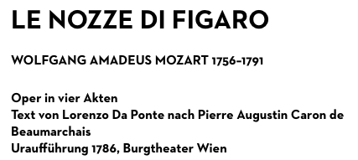
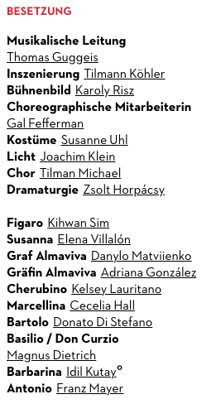
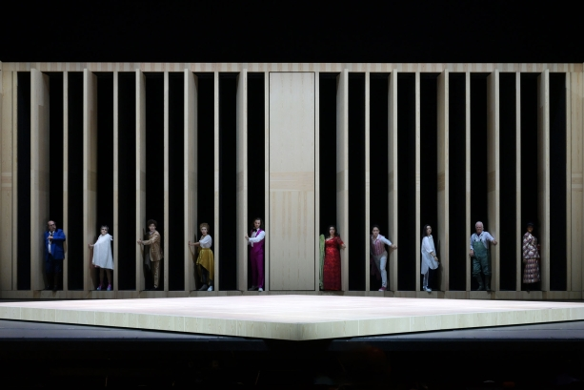

Slide 2
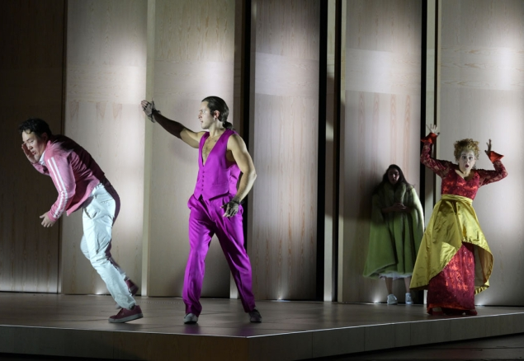
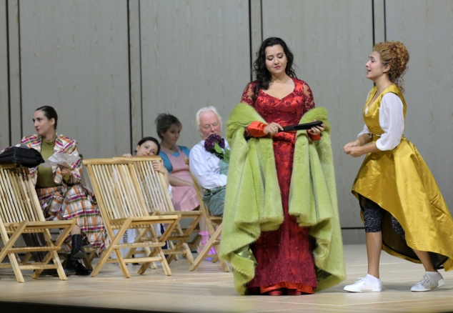
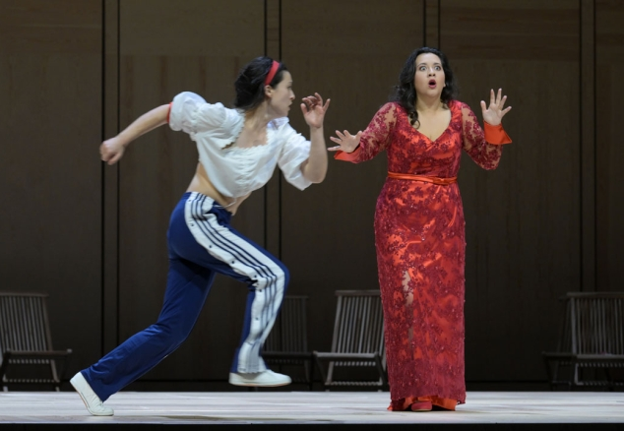
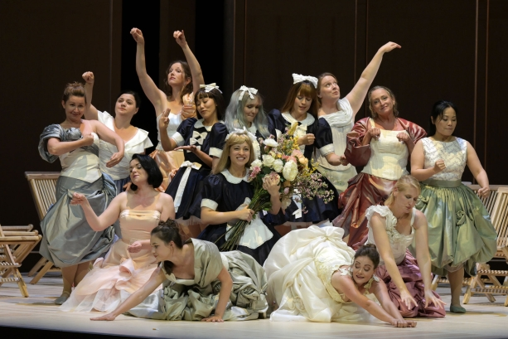

Slide 3
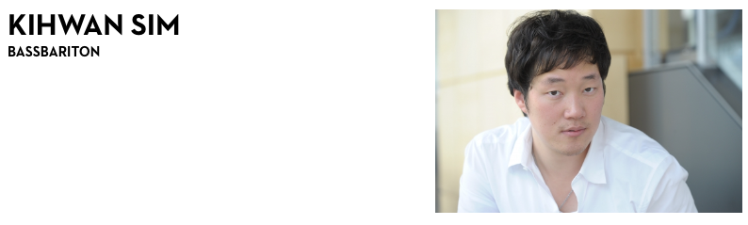

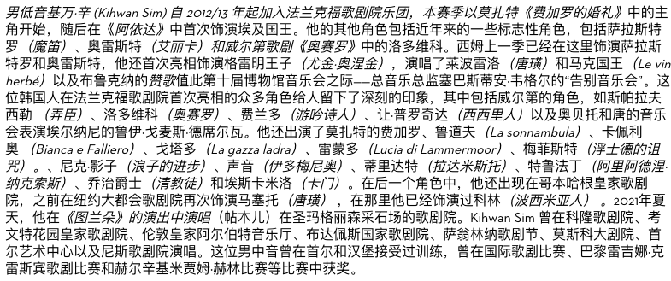
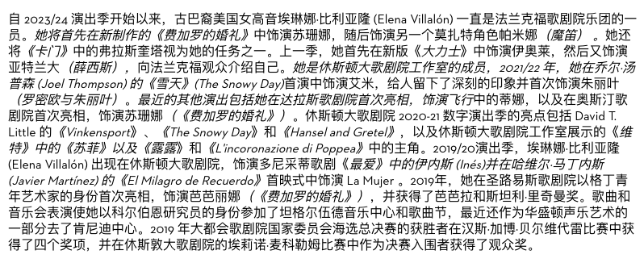

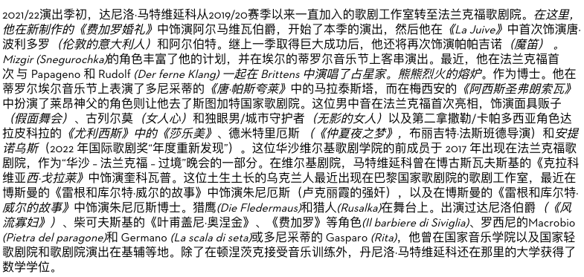

Slide 4
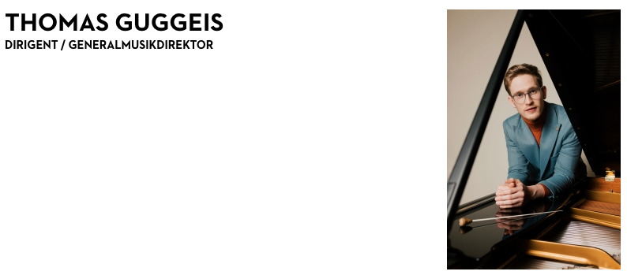
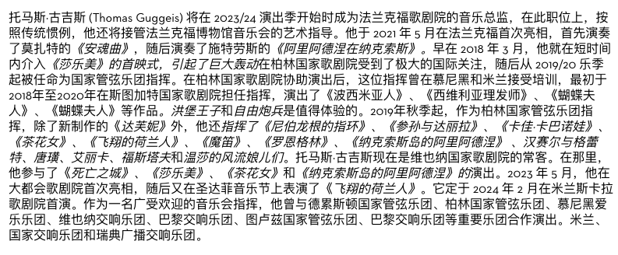
媒体评论
（……）新任总音乐总监托马斯·古吉斯（Thomas Guggeis）以蒂尔曼·科勒（Tilmann Köhler）巧妙、轻松但并非无害的制作，为他的任期奠定了胜利的新费加罗的开端，这可以想象几十年。(…) 朱迪思·冯·斯特恩堡，《法兰克福评论报》 (…) 《费加罗的婚礼》，看了几十遍，总是与所有的阴谋和恶作剧混淆，突然变得非常清晰。这堪称现代导演的杰作。(…) 安德里亚·里希特 (Andrea Richter)，www.faustkultur.de （……）蒂尔曼·迈克尔（Tilman Michael）指挥下的管弦乐队、歌手和合唱团在这款轻松的游戏中完美结合，营造出强大合奏的音乐享受。Kihwan Sim 是一个休闲的费加罗，拥有出色的声乐力量，Elena Villalón 是一个解放的苏珊娜，具有出色的表现力。阿德里亚娜·冈萨雷斯 (Adriana González) 饰演端庄的阿尔马维瓦伯爵夫人，因其迷人的咏叹调“波吉之爱”而获得热烈掌声，她饰演的丹尼洛·马特维延科伯爵 (Count Danylo Matviienko) 有趣地让他的男子气概爆发，有时以漫画的形式出现，例如当他像拳击手一样准备与费加罗进行言语斗争时。(…) 玛蒂娜·希默 (Martina Himmer)，阿沙芬堡 Main-Echo 周日晚上，法兰克福市长迈克·约瑟夫 (Mike Josef) 和文化部门负责人伊娜·哈特维格 (Ina Hartwig，均为社民党) 出席的重要观众为新任总音乐总监托马斯·古吉斯 (Thomas Guggeis) 的成功首演报以热烈掌声。塞巴斯蒂安·韦格尔唯一的 30 岁继任者在法兰克福歌剧院指挥了他的首部歌剧首演，演出莫扎特的《费加罗的婚礼》 。 他的莫扎特作品以宽松、富有弹性的乐句、最美妙的声音、鼓励歌手和合唱团呼吸自然的方式，令人信服。他对宣叙调的伴奏部分是由古钢琴即兴演奏，这也表明了他与法兰克福歌剧院和博物馆管弦乐团在平等的基础上共同创作音乐的愿望。 （……） Kihwan Sim 饰演嫉妒、极度绝望的费加罗，Elena Villalón 饰演务实的苏珊娜。达尼洛·马特维延科 (Danylo Matviienko) 的首次亮相就令人振奋，饰演虐待狂的伯爵，而客串演员阿德里亚娜·冈萨雷斯 (Adriana González) 饰演他被背叛的妻子，凭借出色的传话技巧赢得了最多的掌声。凯尔西·劳里塔诺 (Kelsey Lauritano) 饰演的凯鲁比诺 (Cherubino) 光芒四射，而来自歌剧工作室的伊迪尔·库塔伊 (Idil Kutay) 则凭借饰演聪明的芭芭丽娜 (Barbarina) 的配角吸引了所有人的注意力。(…) Bettina Boyens / Wieland Aschinger，www.musik-heute.de (…) 值得庆祝的是，这座房子及其所有超越经典的有趣游览，使这部充满俏皮人性的杰作在如此完美的制作中保持活力。 沃尔夫冈·福尔曼（Wolfgang Fuhrmann），《法兰克福汇报》 （……） 当然，歌剧界的名人对这位年轻的新任音乐总监的首次亮相感到好奇。托马斯·古吉斯（Thomas Guggeis，30 岁）以丰富的想象力和幽默感为古钢琴的宣叙调伴奏。它们与传导部分无缝连接。歌剧和博物馆管弦乐队的演奏与众不同、通透、有口音、权威、轻快、活泼（……）。 安德烈亚斯·邦巴 (Andreas Bomba)，法兰克福新报 (…) 这就是当今年轻的现代歌剧的运作方式！您是否必须“流式传输”它才能将其带给新观众？无论如何，法兰克福都很兴奋。 迪特里希·斯特恩，威斯巴登信使
一个竞技场，四代人，24小时，无数的恋情，不断变化的规则。结果不确定。
起初，阿尔马维瓦伯爵城堡中的游戏规则似乎有效。球场上：来自四代人、不同社会阶层的球员，代表了根本不同的爱情和生活模式。但突然一切都没有按计划进行，因为伯爵违反了游戏规则。鉴于女仆苏珊娜和仆人费加罗的婚礼即将举行，他突然想主张自己废除的初夜权，如果新娘不主动自首的话。违反规则会导致大量情况每小时发生变化并完全失控。无论伪装与否，没人再认得任何人了。在伟大的一天结束时，
它同时变得危险和解放。
法国大革命前不久，在一个动荡的时期，莫扎特根据博马舍的社会批评喜剧创作了洛伦佐·达·庞特的剧本，气氛融洽。她的《费加罗》是一部在多个方面都具有革命性爆发力的作品。它植根于即兴喜剧，提出了关于爱的定义和不同生活模式的（未）规划的存在主义问题。渴望与社会界限发生冲突。这部严肃的客厅游戏的动力和节奏 来自于辛辣的喜剧和“危险的爱情”的混合。歌剧史上最完美的音乐喜剧之一描绘了动荡时期人们与自己和他人的关系。

Slide 5
作品背景
博马舍是18世纪后半叶法国最重要的剧作家。博马舍喜剧的出现意味着古典主义喜剧向资产阶级喜剧的过渡完成。1789年，资产阶级革命爆发。资产阶级意识到戏剧作为宣传手段在革命中的作用，提出“戏剧应该教育民众”的口号。革命派还有意建立人民剧院。1791年1月31日，立宪议会公布取消王室的戏剧审查制度，答应演出自由。本年内有数十家剧院呈请开业，其中的共和国剧院以专门演出支持革命的新剧目而闻名。这时期创作了大批配合或直接宣传革命和革命战争的悲剧和时事剧。资产阶级革命使演员终于获得了公民权，彻底结束了过去受歧视被欺侮的悲惨处境;成立了保护剧作者合法权益的剧作家协会。博马舍的《费加罗的婚礼》是他在十八世纪三十年代创作了总称为"费加罗三部曲"中的第二部，于1784年4月27日在巴黎法兰西剧院首演，其时法国正处于大革命的前夕，这部喜剧对揭露和讽刺封建贵族起了很大的作用。虽然这部喜剧在整个欧洲都获得好评，但奥地利皇帝约瑟夫二世却禁止在维也纳上演这一剧目。
莫扎特所请的脚本作家洛伦佐·达·彭特是当时的宫廷诗人，由于他多次出面争取，最终皇帝于第二年为了缓和国内的一些冲击而口头批准改编后的歌剧可以上演。莫扎特用了一年时间谱曲，他在创作这部歌剧时保留了原作的基本思想，那愚蠢而又放荡的贵族老爷同获得胜利的聪明仆人之间的鲜明对照即为整个剧情发展和音乐描写的基础。
1786年，《费加罗的婚礼》于维也纳奥地利国家剧院首演。由于此剧题材敏感，上演期间国内的贵族大为愤慨，皇帝个人虽然很欣赏这部作品，但迫于压力，曾多次要求莫扎特删改内容。德语版本于1790年在柏林上演。
《费加罗的婚礼》是莫扎特众多歌剧作品中最为著名的一部，是莫扎特歌剧中的颠峰之作，也是我国乐迷最为熟悉的一部，创作于1786年的这部歌剧，是欣赏莫扎特歌剧的入门之作。
《费加罗的婚礼》至今仍是各大歌剧院上演次数最为频繁的歌剧之一，有如天籁的歌声和错综复杂的男女人物关系，宛如角力般、层出不穷的小计谋和角色错乱的对白，至今仍是许多观众念念不忘的经典。让人眼花缭乱的进行速度，带出男女之间你来我往的情境、种种约定承诺造成的混乱情形、还有谁对谁唱情歌、谁看谁却不是谁的有趣故事。随着近代舞台的技术进步，每一次观赏此剧时都有全新的体会。
剧情
第一幕：伯爵府第的阁楼，房间里。
我们看到一个有点杂乱的大房间，几个箱子摆在正中央，椅子、桌子也都没安置妥当。原来，这是理发师费加罗和伯爵夫人的心腹女佣苏珊娜，他们正忙着准备自己的婚礼。费加罗在安置家具，苏珊娜则想将结婚的花篮放到镜子前，
他们悄悄的避开伯爵的注意，他们计划着未来。因为老爷阿尔马维瓦伯爵对苏珊娜不怀好意，苏珊娜告诉费加罗要特别小心伯爵的行动。她说：“老爷为什么把这间离他卧室不远的屋子给他俩当新房?很值得怀疑。”
这时苏珊娜因伯爵夫人罗西娜的呼唤而退场，费加罗独自留在舞台上。他对想象中的老爷阿尔马维瓦伯爵挥舞着拳头唱道：“好吧，阿尔马维瓦老爷! 如果你真的想占便宜的话，(伯爵阿尔马维瓦试图恢复贵族对农奴的“初夜权”)我也不是好惹的，我会用千方百计来对付你……” 费加罗唱完就离开了这间屋子。
巴尔托洛医生与他的老管家马尔切琳娜上场，马尔切琳娜手里拿着一张旧契约，读给巴尔托洛医生听：“我借了您的钱。如果无力偿还，我就和您结婚。”这是费加罗写的。原来，这老女人很喜欢费加罗，听说他马上要结婚了，十分着急，她请来巴尔托洛医生帮忙，希望能够找个理由阻止这天晚上的婚礼。
医生很愿意利用这个机会帮助老管家。医生唱了一段充满复仇快意的咏叹调之后，就走了出去。苏姗娜回来了，看见房间里的马尔切琳娜，就是一肚子气。于是马尔切琳娜和苏珊娜展开一场舌战。这是一首颇风趣幽默的二重唱，结果马尔切琳娜说不过苏珊娜，在苏姗娜胜利的笑声中气哼哼地走了出去。
这时，侍仆凯鲁比诺垂头丧气地上来，他是一个见异思迁的小伙子，对任何女人都中意(这一角色由女高音扮装)。他对着苏姗娜唱起了热情奔放的咏叹调：《啊!热烈的情感占有了我》原来，昨天晚上他和园丁的女儿巴巴里娜幽会的时候，被老爷撞见了。老爷大发雷霆，说要把他赶走，这事儿弄得凯鲁比诺一晚上都没睡好，他想请苏姗娜去和女主人求情，让老爷别解雇他。看着这个小家伙愁眉苦脸的样子，苏姗娜觉得很好笑，便逗弄起他来。突然门外传来老爷的声音。凯鲁比诺吓坏了，苏姗娜让他蜷腿坐进一张大扶手椅里，然后用--条毯子把他盖了起来。
伯爵不知有人在屋子里，跑进苏珊娜的房间后，便完全暴露其好色本性，他馋涎欲滴地向苏姗娜大献殷勤，弄得苏姗娜左躲右闪，同时又得防止他坐到那张藏着凯鲁比诺的椅子上。这时传来巴西利奥的声音，伯爵慌了，他躲在藏着凯鲁比诺的那张大扶手椅后面。
巴西利奥是个卑鄙小人，专门在背后说别人的坏话。他走进来，以为室内无人，便放心告诉苏珊娜说，最近伯爵夫人与侍仆凯鲁比诺似乎有暧昧。藏在椅子后面的伯爵一听，急得跳出来，要巴西利奥赶快说出实情。于是他们唱出三重唱： “伯爵大骂凯鲁比诺，说昨天晚上他还看见过他在和巴巴里娜调情，苏姗娜听说后便把那被单轻轻地提起来，这下可坏事儿了，凯鲁比诺暴露了。伯爵气得都要疯了，凯鲁比诺则吓得浑身发抖，经过一阵混乱，凯鲁比诺被开除了。门突然开了，费加罗领着一大群人涌进房间，大家手里都捧
着鲜花，他们大声颂扬伯爵，因为他宣布废除了奴隶结婚时主人所享有的“初夜权”。伯爵心里明白，这是费加罗的计谋。无奈地接受了大家的颂扬：“这是我应该做的。今晚你们都来参加费加罗的婚礼吧。”
众人们唱了一首欢乐的合唱之后，就退场了。伯爵则把一肚子的火都撒到了可怜的凯鲁比诺身上：“你立刻到军队里去当兵!” 说完，他怒气冲冲地走了。
满面愁容的凯鲁比诺，不知该怎么办才好。费加罗在一边不但不同情他，还幸灾乐祸地唱了起来： “你不用再去做情郎，不用天天谈爱情。再不要梳油头、洒香水，更不要满脑袋风流艳事。小夜曲、写情书都要忘掉，红绒帽、花围巾也都扔掉。男子汉大丈夫应该当兵，抬起头来，挺起胸膛，腰挎军刀，肩扛火枪，你是未来勇敢的战士…… ” 凯鲁比诺对费加罗所讲的话毫无兴趣，他仍然是满脸苦相，垂头丧气。
第二幕：伯爵夫人的房里
幕启，罗西娜在为自己受到丈夫的冷落而悲叹。她伤心地祈祷着：“爱情的神啊，请哀怜我吧”!苏珊娜进场，随后费加罗也跟着进来，他们三人商量计谋，要合力惩戒伯爵，这样不仅可以使伯爵回心转意，同时也可以保护他们自己的幸福。这个计谋分为三个步骤：先伪造一张告密书，警告伯爵说他的夫人将要与爱人约会，教他多留心来人的行动，使他产生嫉妒心。另一面将凯鲁比诺打扮成少女，做为苏珊娜的替身约伯爵晚上在花园里幽会。最后是伯爵夫人去花园里“捉奸”，让伯爵感到羞愧。男仆凯鲁比诺，这时候唱着一首本剧中最杰出的咏叹调《你们可知道爱情是怎么一回事?》：“你们可知道爱情是什么? 你们谁理解我的心情? 我要把这一切都讲给你们听。这奇妙的感觉我也说不清，只觉得心里在翻腾。我有时欢乐，有时伤心，爱情像烈火在胸中燃烧……”这首可爱的歌打动了伯爵夫人和苏姗娜。他们把费加罗的计划告诉了凯鲁比诺，请他在离开之前帮个忙，凯鲁比诺当然不反对，因为这样他可以参加苏珊娜的婚礼，顺便接近园丁之女巴巴里娜。这时，苏姗娜拿来一套漂亮的女式衣裙边为凯鲁比诺穿戴好，三人依计行事。
不久，伯爵来到夫人房门前，敲门请求进入，罗西娜让凯鲁比诺赶紧藏到隔壁的卧室里，苏姗娜也藏在了窗帘后面。罗西娜打开门，果然，是她的丈夫阿尔马维瓦，只见他手里拿着一封告密信气得浑身发抖。他追问夫人：“为什么这么半天才打开门，是不是有个男人藏在这里?”夫人故意回答说：“没有”伯爵不相信，他推了推卧室的门，却怎么也推不开，原来是凯鲁比诺从里面反锁上了。气急败坏的伯爵说要去找工具把门劈开。
趁伯爵和夫人走开的一刹那，凯鲁比诺从卧室里跑了出来，苏姗娜让他快点逃走，可是，这屋子所有的门都被关死了，他们只得打开阳台的门，凯鲁比诺心一横，跳了下去。苏姗娜跑进卧室，从里面又把门反锁上了。
伯爵拉着夫人回来了，他手里举着一把大铁锤和一把钳子，气冲冲地橇门。可是，门橇开之后，真是让他大吃一惊：里面的人是苏姗娜。伯爵夫人松了一口气，她反过来指责伯爵太不相信人。伯爵很尴尬，连忙向妻子赔不是。园丁安东尼奥匆匆跑来，他报告夫人说，刚才有一个人从夫人的阳台上跳了下去，还碰掉了一个花盆，伯爵听后又起了疑心，幸好费加罗及时赶到，说刚才跳下去的是他，他想在夫人的房间里和未婚妻相会，又被伯爵撞见会难为情，所以跑掉了。说着，他还假装一瘸一拐的，说是刚才崴了脚。
这时，马尔切琳娜和医生巴尔托洛、音乐教师巴西利奥来了，他们得意地宣布：费加罗没有还钱，现在他必须履行约定：娶马尔切琳娜为妻。证婚人就是医生巴尔托洛。
这个消息使在场的人表情各异：洋洋得意的马尔切琳娜和医生、幸灾乐祸的巴西利奥和伯爵、可怜巴巴的苏姗娜、满怀同情的伯爵夫人、不知所措的费加罗--唱起一首可笑的七重唱。
第三幕的场景是在伯爵家的大客厅里。
伯爵在大厅中踱来踱去，他觉得所有的事情都很奇怪。
苏姗娜来了，他对苏珊娜说：“别再想着和费加罗结婚了，他必须娶马尔切琳娜，这是不可挽回的事实。苏姗娜很伤心，伯爵趁机引诱她，说自己很爱她，请她在晚上到花园里和他幽会。这个建议正中苏珊娜的下怀，苏珊娜答应了，伯爵不知是计非常高兴地离开了客厅。
这时费加罗上场，苏珊娜急忙告诉他说，她已完全掌握了主人，因此官司一定会赢。说完苏姗娜走了。没想到这些话竟被伯爵听见，他唱出庄严的快板咏叹调：“我失去幸福，而由男仆获得它，怎么可能有这种事情……”。
罗西娜上场，她等着苏珊娜，讲好在这里互换衣服，以便扮装苏珊娜的模样。苏珊娜迟迟没来，她已失去耐心。罗西娜很忧伤：不得不和女仆一道来捉弄自己的丈夫，这实在是令人难堪。可是，有什么办法呢?为了能让丈夫重新回到自己的身边，她宁愿这样去做。她回忆着曾经拥有过的甜美爱情，唱出一首伤感的咏叹调：“往昔的甜蜜欢乐时光何在? 那些虚假的誓言跑哪去了?为什么一切对我来说，都化为泪水和悲伤?幸福的回忆，难道不会从我心中消退?……”，后来她明白了“唯独我的贞洁能带来希望，改变他忘恩负义的心。”
费加罗、马尔切琳娜、医生巴尔托洛、还请来法官古兹曼一齐走进客厅。他们坐下来后，一场紧张的讯问开始了。法官古兹曼问马尔切琳娜：是要钱，还是要人? 马尔切琳娜说，她要人，她要费加罗娶她为妻。法官宣布：“还债，否则娶她。”这件事儿看上去好像是没商量，可是意外的是，竟然调查出了人们意想不到的结果：原来马尔切琳娜是费加罗的母亲，巴尔托洛是他的父亲，三个人热烈拥抱。庆祝一家人的重逢。伯爵与法官则目瞪口呆，而晚来了一步的苏姗娜听到这个消息后高兴地说：主人再弄什么手段我都不怕了!一

Slide 6
首妙趣横生的六重唱后，伯爵与法官下场。
再次上场的是伯爵和园丁安东尼奥，安东尼奥唠唠叨叨地告状说，那个讨厌的凯鲁比诺还没有去从军，他在女儿巴巴里娜的房间里发现了他的帽子。并说他扮装成女人在这里厮混。伯爵愈听愈气，说一定要抓住他，这两个人也下场了。
罗西娜与苏珊娜上场，她们站在伯爵看不到的地方，商量怎样去进行今夜的新计谋。罗西娜口述着，苏珊娜写了一封给伯爵的信，信中称苏珊娜会在黄昏的花园里等他。两人唱出十分优美的咏叹调：“西风颂：甜美的微风，今天黄昏将飘扬……松林中”信写好了，罗西娜从头发上摘下一根发卡让苏姗娜别在信上，并让她写上“若同意约会，请把发卡还给我”这一行字。她们听得有人来，便将信藏在苏珊娜的怀中。
一群村姑来到这里，领头的是巴巴里娜，园丁的女儿、凯鲁比诺的情人。她们是来向夫人献花的，她们合唱着要把鲜花献给伯爵夫人，夫人接受了凯鲁比诺献的一束花，并向苏珊娜说：“这个人是谁?怎么有点眼熟?正说着，怒气冲冲的伯爵带着安东尼奥来了，他们一眼就看出了这个怪样子的姑娘不是别人，正是男扮女装的凯鲁比诺。并把凯鲁比诺抓住，巴巴里娜忙向伯爵哀求说，请将凯鲁比诺赐给她做丈夫。伯爵什么也没答应。凯鲁比诺慌慌张张地跑了，巴巴里娜和姑娘们也走了，大家要去为费加罗的婚礼做准备。
费加罗上场，参加婚礼的人们进来，典礼即将开始，苏珊娜趁机把刚才的情书交给伯爵，他喜出望外，明白了信中的意思。伯爵不小心让封口的别针刺痛了手指，因此把别针拔掉丢在地上，他毫不介意地向大家宣布酒宴开始，大家合唱颂赞伯爵。
第四幕：城堡中的花园
巴巴里娜奉伯爵的命令，提着灯在地面上寻找刚刚被伯爵丢掉的别针，她唱着：“运气多坏的别针，竟没能找到，会掉在哪里?……”。原来，伯爵看到了便条上的字，才知道还有一根发卡的事儿。他命令巴巴里娜必须找到它，否则，就别想和凯鲁比诺成亲。这时，费加罗和他的母亲马尔切琳娜上场了。他们看见巴巴里娜，便问她这是在干什么。巴巴里娜老实地说伯爵要他找苏姗娜给他的一根发卡。
费加罗一听，顿时满心疑惑：这可不是他的计划呀!莫非……? 他从马尔切琳娜头上取下一根发卡，交给巴巴里娜，说这就是苏姗娜的发卡，赶快拿去交给老爷吧。她接到别针后先去告诉苏珊娜及凯鲁比诺，然后找老爷交差去了。
这边，费加罗怒火冲天，便向其母亲说：“所有的女人都是不忠实的。他一定要报仇。说完愤怒地下场了。而马尔切琳娜却不相信苏姗娜是个水性杨花的女人(她曾经领教过苏姗娜为维护婚姻幸福的厉害劲儿)，因此决定赶快去告诉苏珊娜。以免她受到伤害。在唱了一段有趣的咏叹调之后，她也匆匆地走了。天色更加暗了。巴巴里娜提着一个篮子悄悄地走进花园，她是来给藏在花园里的凯鲁比诺送些苹果、梨子和糕饼的。
费加罗带着巴西利奥与巴托洛上场。他请这俩人帮他忙，先躲在园子的角落，等听到费加罗口哨声时，大家一起从藏身的地方冲出来，抓住可恨的伯爵和该死的苏姗娜。巴西利奥明白了费加罗的意思，与巴托洛在暗处躲了起来费加罗万分痛苦，他叹息道：“此刻我才开始体会到身为人夫的愚行，女叛徒!……”他听见有人来了，也藏在夜色中的花园里。
苏珊娜上场与伯爵夫人互换服装。发现费加罗躲在一边窥视她们，她故意唱一首歌使他焦急：“美妙的时刻将来临，倚在情人的怀抱里，多么幸福啊，多么欢欣!如今的心情再也不感到郁闷， 谁还能干扰我的幸福。啊，看四周景色多迷人，这里美好的一切都充满爱的气氛 夜晚多幽静，幸福时刻将来临。来吧，亲爱的! 穿过青翠的树林，来吧，来吧，我向你奉献玫瑰花环和我的心!”唱完之后，苏姗娜也躲起来不见了。只剩下穿着苏姗娜衣服的伯爵夫人站在明处。
费加罗听了极为愤怒，他唱道：“世上的男人们啊，睁开你们的眼睛吧!女人是有刺的玫瑰，诱人的雌狐，微笑的母熊，再不要受她们的骗了!”。有人来了，他赶紧躲了起来。
是凯鲁比诺，他要来找芭芭丽娜，却看见了伪装成苏珊娜的伯爵夫人。于是他便想“好好逗逗她”，高兴地上前亲吻她，谁知此时伯爵来到了花园里，正看见凯鲁比诺在调戏“苏姗娜”，一巴掌扇走了这个小倒霉蛋。
现在，伯爵终于得到机会了，他满心欢喜地对着“苏姗娜”，甜言蜜语地说些情话。因园里一片黑暗，因此看不见其他的人。在花园的另一头，费加罗这时候忍不住出现，他最初以为在他面前的就是伯爵夫人，后来听了她声音，认出是苏珊娜化装的，便将错就错，也气气苏姗娜。于是，他对着“夫人”也来了一段甜言蜜语。苏珊娜嫉火大起，而露出本来面目。费加罗得意地笑了。伯爵又现身，苏珊娜连忙又恢复夫人的作态，拉着费加罗走进右面亭子。伯爵见此又惊又怒，大叫来人，赶快来捉奸，费加罗吹了一声口哨，医生巴尔托洛、音乐教师巴西利奥、还有园丁安东尼奥等人统统跑出来了，他们手里还举着火把，把花园照了个灯火通明。伯爵看到众人都来到，便气汹汹地打开右边亭子的小门，大叫奸夫淫妇出来。没想到从里面出来的是凯鲁比诺、巴巴里娜、马尔切琳娜、苏珊娜与费加罗，却没有夫人在内。正当伯爵怔住时，伯爵夫人从左边的亭子里出来，伯爵刚才的威风全失，敢情他是在对自己的夫人大谈爱情呐，羞愧的他又一次向夫人请罪。最后，灯光复明，伯爵批准了理发师费加罗的婚礼。在全体欢乐地合唱中结束落幕。
音乐内容
剧本原作者博马舍曾把这部作品称作《狂欢的一日》，因为整个剧情都是在一天之内发生的，莫扎特似乎以此为切入点，用一首速度飞快的序曲向听众预示剧情发展变化的急剧性。序曲虽然并没有从歌剧的音乐主题直接取材，但是同歌剧本身有深刻的联系，是用奏鸣曲形式写成的。开始时，小提琴先奏出的第一主题疾走如飞，然后转由木管乐器咏唱，接下来是全乐队刚劲有力的加入，整体速度如车轮飞转;第二主题带有明显的抒情性、优美如歌，最后全曲在轻快的气氛中结束。序曲由突然开始至迅速结束，仅有短短四分钟左右时间，虽然仅有两个主题但却以紧凑的节奏贯串，活泼、喜悦的气氛就在这种看不见、来不及进一步了解的状况下被营造出来，成功的为此后的剧情做好了情绪上的铺垫。
费加罗这一角色是全剧的亮点，莫扎特以传统的喜歌剧手法为其谱曲，在急口令式的歌唱同时又赋予了人物坚定机智的性格，他在第一幕第八场中送凯鲁比诺去当兵时所唱的咏叹调“从军歌”最有名，因其曲调轻松活泼，耳熟能记，所以广为传唱。罗西娜这个角色不同于其在《塞维利亚的理发师》中是花腔女高音，此处她属于抒情女高音，优雅而矜持，因为这个人物的矛盾复杂的心理，所以较难把握，如在第二幕中的摇唱曲。与她相对的是苏珊娜，其相当于歌剧中丫鬟的角色，因此莫扎特给出的唱段比较活泼质朴，其中还用了大量的宣叙调。此剧中另一个女高音是童仆凯鲁比诺，她的咏叹调比较天真可爱。莫扎特用轻快跳跃的旋律、简洁明快的乐句生动地描绘了一个情窦初开的少年那不安定的心态。在《费加罗的婚礼》中有着多处重唱，对于剧情的展开及人物性格的刻画都启着重要的作用。在第三幕的第十场，罗西娜与苏珊娜写信时的两重唱不仅曲调，歌词也极为优美。做着同一件事的两个人所怀着的不同的感情在重唱中的到了充分的体现。另外，在第二幕中有一段很长的重唱，一重一重的把剧情推向戏剧冲突的高潮。从伯爵怀疑夫人的房间里藏有男人而开始的两重唱，到门打开后苏珊娜出现的三重唱，接着园丁加入成为四重唱，最后以七重唱结束。
序曲部分
《费加罗的婚礼》序曲采用交响乐的手法，言简意赅地体现了这部喜剧所特有的轻松而无节制的欢乐，以及进展神速的节奏，这段充满生活动力而且效果辉煌的音乐本身，具有相当完整而独立的特点，因此它可以脱离歌剧而单独演奏，成为音乐会上深受欢迎的传统曲目之一。
序曲虽然并没有从歌剧的音乐主题直接取材，但是同歌剧本身有深刻的联系，是用奏鸣曲形式写成的。开始时，小提琴奏出的第一主题疾走如飞，然后转由木管乐器咏唱,接下来是全乐队刚劲有力的加入; 第二主题带有明显的抒情性，优美如歌 。最后全曲在轻快的气氛中结束。 另外，这里还选录了歌剧中最著名的两段咏叹调：费加罗的咏叹调和苏珊娜的咏叹调。

